Slide 1
ТЕСТИРУЕМАЯ АРХИТЕКТУРА

Slide 2



Notes:
Представим ситуацию вы начинаете писать новый проект
В начале задачи реализуются относительно быстро и легко, дефектов не так много, их легко исправить

Slide 3


Notes:
Но проходит пару недель, может пару месяцев и казалось бы такие же по сложности задачи уже начинают занимать больше времени
Дефекты исправлять не так то просто, среди них появляются любимчики (те которые навещают проект время от времени)

Slide 4




Notes:
Потом требования неожидано меняются, исторически сложившиеся решения и архитектура под такое не затачивалось
И начинаются “непростые решения” компоромисы, костыли, с каждым релизом решение все менее устойчивей, на проекте все чаще меняются люди

Slide 5



Notes:
В итоге проект приобретает все черты легаси, то, с чем никто не хочет работать, когда дешевле проект просто не трогать нежели развивать его дальше.

Slide 6


2.0
Notes:
За ним, где за горизонтом маячит либо его вторая версия (где будет все с нуля и все ошибки конечно же будут учтены). Туда конечно модные библиотеки и технологии, микрофронтенды (команда из 3-х человек)

Slide 7





Notes:
Или принимаются волевые решения массовых работ с так называемым “техническим долгом” или попыткой вылечить проект, что является еще более сложной задачей

Slide 8
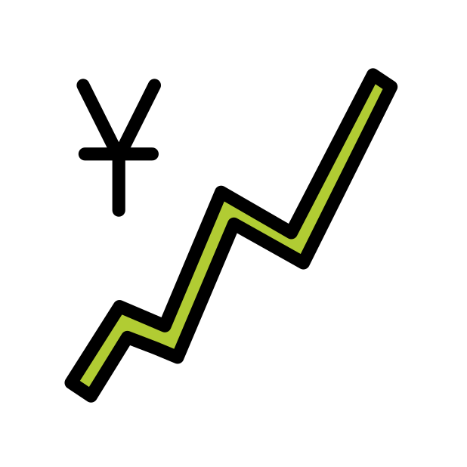

Notes:
Все это в конечном итоге вызывает проблемы с нервами, со здоровьем, постоянный страх при правке 1 дефекта вызвать 3 новых. Большое ментальное напряжение, постоянное желание уйти с проекта или сменить работу

Slide 9



Notes:
С другой стороны, это большая статься расходов на само производство, что снижает прибыль от проекта для компании разработчика. Тем самым это косвенно препятствует например повышению зарплаты сотрудникам, ведь свободных денег теперь меньше.

Slide 10


Notes:
Неужели такая ситуация является неотъемлемой частью нашей професии. Быть может мы обречены всю свою профессиональную карьеру наблюдать одну и ту же ситуацию из проекта в проект?

Slide 11
Строение ПО
Notes:
Для того чтобы попытаться ответить на данный вопрос необходимо начать с основ, а именно со строения ПО

Slide 12






ПРОГРАММА
Notes:
Любую программу можно разбить на две составляющие

Slide 13
ПОВЕДЕНИЕ
Notes:
Все то что формирует наблюдаемое, то за что прежде всего платит заказчик, то на что заводят дефекты тестирование и требует к реализации аналитика. С точки зрения пользователя это то, зачем мы используем ПО, то, как мы его воспринимаем. Пользуясь например календарем нам не важно что там используется в качестве отступов (пробелы или табы)

Slide 14
СТРУКТУРА
Notes:
Структура - то что скрыто, детали реализации, паттерны, библиотеки, структуры данных, фреймворки и так далее. Можно сказать что это все остальное, не являющееся наблюдаемым поведением.

Slide 15
ВИНОВНИКИ

Slide 16

Естественная сложность
Notes:
Отсюда можно выделить причины роста сложности программ. Первая от поведения – доменная или как её еще называют ествественная сложность. Если наша задача сделать программу моделирующую самолеты, то тут никуда не отвертишься, доменная область сама по себе (ествественным образом) будет повышать планку для уровня экспертизы и ментальных способностей

Slide 17
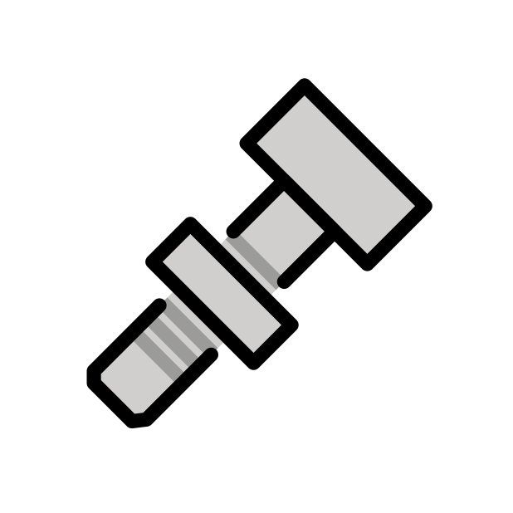


Искусственная сложность
Notes:
Структурная - или её еще называют искусственная сложность, исходящая от выбранной структуры ПО. Выбранных моделей, библиотек, процессов и методологий разработки. И именно она является доминирующей. И именно на неё мы обратим с вами внимание

Slide 18

ПОВЕДЕНИЕ
Notes:
Поведение (если его можно изменирть) растет когда ПО приобретает в наблюдаемом поведении. Когда исправляем дефект от QA или реализуем новое требование

Slide 19
ПОВЕДЕНИЕ
Notes:
Соответвествено страдает данная ценность когда, то, что работало раньше, работает внезапно перестает. У этого феномена есть специальное название

Slide 20
РЕГРЕСС
Notes:
РЕГРЕСС. Это по сути то, на исключение чего QA инженеры тратять чуть ли ни большую часть своего рабочего времени, раз за разом проверяя программу после каждого релиза.

Slide 21
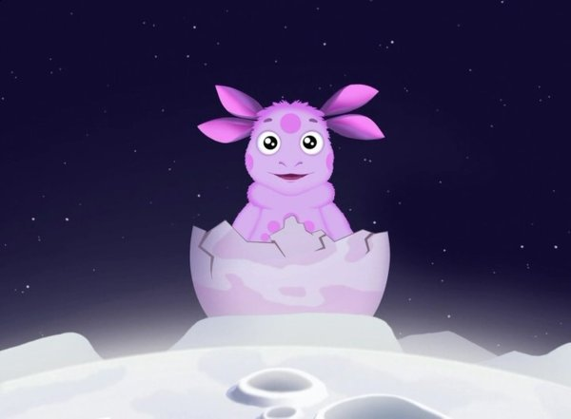
Notes:
Как рождается регресс, как он появляется на свет? Причин конечно может быть масса, но нас интересует одна конкретная – модификация кода.

Slide 22
ПОВЕДЕНИЕ
СТРУКТУРА
Notes:
Как и говорилось ранее, доминирующей причиной сложности в ПО является структура. Для того чтобы сложность уменьшить, необходимо эту структуру модифицировать

Slide 23
ПОВЕДЕНИЕ
СТРУКТУРА
Notes:
Но, изменять мы её должны таким образом, чтобы при этом не затронуть поведенческий аспект приложения, т. е. не вызывать регресса. Процесс при котором происходит изменение структуры без влияния на поведения называется рефакторингом

Slide 24
РЕФАКТОРИНГ
Notes:
Это основной и в большинстве случаев единственный инструмент борьбы с растующей сложностью в ПО. Ну почему тогда все не занимаются рефакторингом? Почему все равно у большинство разработчиков продолжают работать в легаси проектах и ничего с этим не делают?

Slide 25
ПО сложно изменять
Notes:
Причина заключается в том что программу сложно изменять. Всегда присутсвует страх что нибудь сломать, другими словами вызвать регресс.

Slide 26
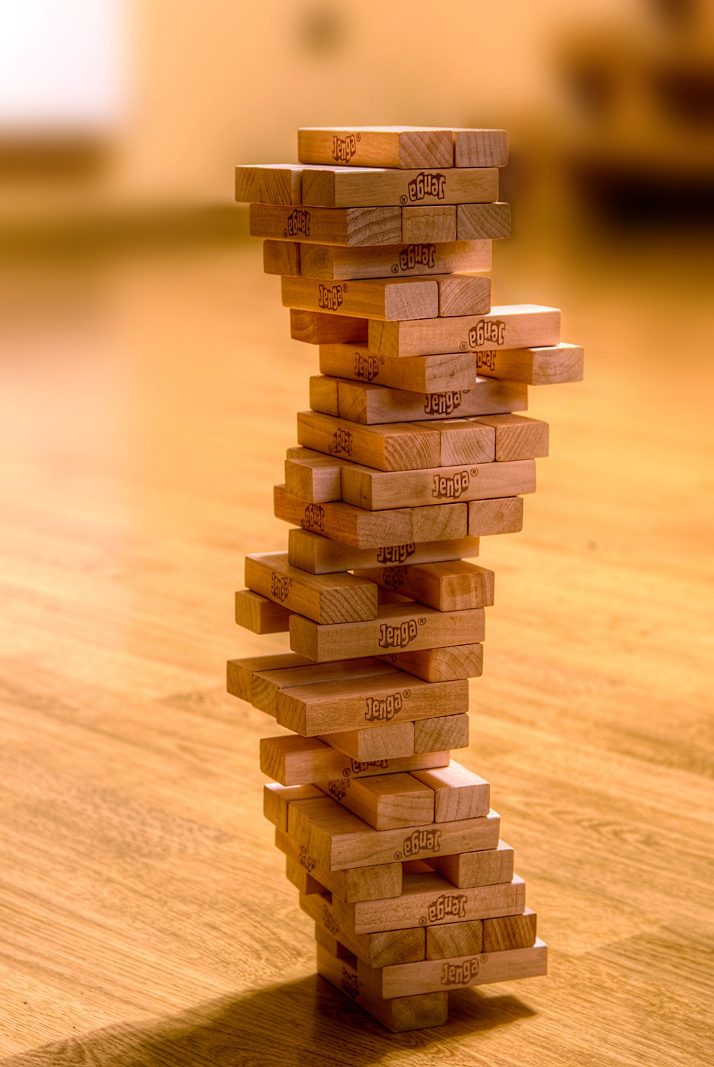
Notes:
Процесс модификации программ с нарушенной структурой очень напоминает игру в дженгу. Где любая попытка вырастить башенку (т. е. улучшить в поведении или в структуре) требует от программиста использовать (т. е. изменять) компоненты, на которых держаться все остальные элементы системы. В самом низу башни находятся те самые файлы бегемоты этакие гниющие свалки которые каждый обходит стороной и боится тронуть лишний раз

Slide 27
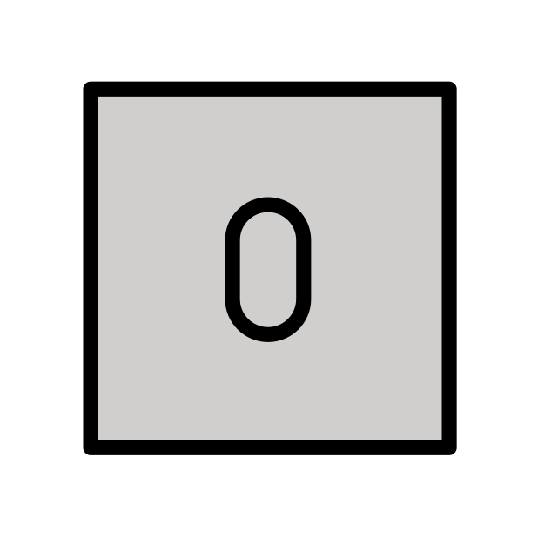
CHECK
Notes:
Представим что у нас есть программа помощник с одной единственной кнопкой check. Нажав на неё у нас может быть один из двух результатов

Slide 28

Notes:
Зеленая галочка, которая будет означать что наша программа обладает корректным наблюдаемым поведением

Slide 29

Notes:
И красный крест, говорящий нам что что то в программе изменилось, она уже не ведет себя так как прежде. Я думаю что уже многие догадались что у помощника есть специальное имя – тесты. Тесты это просто программа которая проверяет другую программу.

Slide 30
КАЧЕСТВА тестов
Notes:
Давайте попробуем исследовать качества такой программы.

Slide 31

Защита от регресса
Notes:
одной из основных функций тестов должна быть защита от регресса. Именно эта защита и избавляет нас от страха менять программу

Slide 32


Сопротивляемость рефакторингу
Notes:
Наш помощник не должен реагировать на изменения структуры (например падать). Так как наблюдаемое поведение остается прежним. Рефакторинг для него (как и для обычного пользователя) должен быть незаметным. В противном случае тесты только усложнят борьбу со сложностью ПО, ведь вместо одной программы, править придётся уже две.

Slide 33


Поддерживаемость
Notes:
Тесты не должны требовать больших ресурсов на свою поддержку, ведь в противном случае они станут только балластом для разработки и проще будет избавиться от них вовсе, чем пытаться что то там рефакторить в тестируемом ПО

Slide 34


Быстродействие
Notes:
Время выполнения тестов влияют на время выполнения задачи. Например, если требуется срочно выдать релиз, то ждать пол часа пока пройдут тесты может захотеть далеко не каждый человек. Проверки (ввиду халатности) игнорируются сводя все усилия на нет. Чем дольше проходят тесты, тем реже они запускаются. Чем реже запуск, тем больше пространства для дефекта к появлению и тем сложней его отыскать как следствие.

Slide 35
ВИДЫ тестов
Notes:
На самом деле все то что можно оценить в рамках данных параметров можно в каком то смысле назвать тестами

Slide 36
КОМПИЛЯЦИЯ
Notes:
Одним из таких является компиляция. Она быстрая, типами несложно пользоваться если привыкнуть, они дают хорошую защиту при условии грамотного моделирования, но предоставляют относительно низкую сопротивляемость рефакторингу так как в том числе описывают внутреннее строение системы

Slide 37
E2E
Notes:
Сопротивляемость рефакторингу будет максимальной, ровно как и протекция от регрессии. К сожалению, минусом здесь является скорость выполнения тестов и высокая сложность их написания.
Очевидно что чем больше кода выполняется в тестах, тем они медленней. Поддерживаемость также оставляет желать лучшего, ведь протестировать маленькую чистую функцию в сто крат проще чем пытаться писать проверки для комплексных процессов например регистрации пользователя. Более того, такой тест, по определению должен быть повторяемым (т. е. мы должны иметь возможность в любой момент времени без особых приседаний запустить тест)

Slide 38

E2E
Программа
Notes:
Как следствие, они не требуют ничего конкретного от структуры программы, воспринимая её как один, атомарный компонент ( монолит)
Зеленным цветом будут выделяться тестируемые элементы системы (в данном случае сама система является тестируемой).
обладают наивысшей защитой от регресса так как рассматривают систему в точности со стороны пользователя
Отсюда также следует и то, что

Slide 39


Notes:
Можем ли мы сделать что нибудь, чтобы наличие тестов стало оправданным? Низкая поддерживаемость и медленная скорость выполнения являются основными недостатками тестов сейчас, соответственно услилия разработчика должны быть направлены в первую очередь в этом направлении.

Slide 40

Notes:
Мы как разработчики клиентской части знаем что на нас программа не заканчивается.

Slide 41


Notes:
Помимо нас, есть например еще и сервер, который для нас в подавляющем большинстве случаев выполняет роль интерфейса к хранилищу данных
Другими словами, он определяет состояние приложения или хотя бы его часть. Проблема здесь заключается в том, что такое состояние является постоянным и глобальным

Slide 42
Источник данных
Notes:
Далее просто будем называть источник данных (не только сервер но и локальное хранилище например, или любые другие глобальные изменяемые данные)

Slide 43
РЕШЕНИЕ
Middleware
Reducer
Action
Storage
View
Selector
Notes:
Избавить от лишних надтсроек

